Slide 1
Velkomst fra Studievejledningen Health

Slide 2
Program
Studievejledningen Health – Hvem, hvad, hvor?
IT-overblik og relevante hjemmesider
Studienævnet på Health
Andre tilbud
Studiekompetence
Kontaktoplysninger

Slide 3
Studievejledningen hvem, hvad, hvor?
Hvem?
3 fuldtidsvejledere og 12 studenterstudievejledere
Opdelt i bachelor- og kandidatteam
Dækker uddannelserne:
Optometri og synsvidenskab
Sundhedsfaglig kandidatuddannelse
Kandidat i sygepleje
Medicin
Tandlæge
Folkesundhedsvidenskab
Idræt
Notes:
- Studenterstudievejledere: vi studerer selv og kan derfor bruge vores egne erfaringer i vejledningen

Slide 4
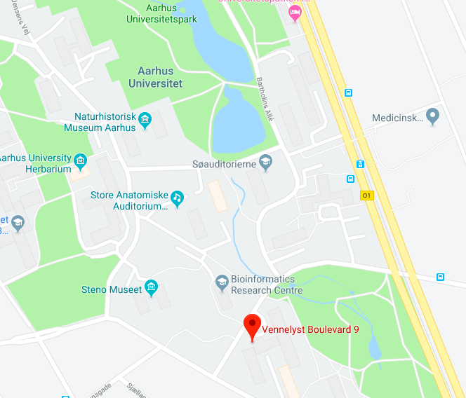
Studievejledningen hvem, hvad, hvor?
Hvor?
Vennelyst Boulevard 9, bygn. 1611, lok. 153
Telefon, mail, personlige samtaler
Kontaktoplysninger og booking på studieportalen
I kan også booke telefonvejledninger – skriv i bookingen, at I gerne vil ringes op.

Slide 5
Studievejledningen hvem, hvad, hvor?
Hvad?
Tavshedspligt
Svare på spørgsmål om generelle og fagspecifikke regler
Vejledning ved fx barsel, trivsel, eksaminer, sygdom, studieteknik
Hjælpe videre
Vejlederens rolle
Vejlede om regler og stille spørgsmål, der kan sætte gang i refleksion
Notes:
ofte kan vi henvise videre, hvis det ligger uden for vores område.

Slide 6
IT-overblik og relevante hjemmesider
Et kort overblik over IT-systemer på AU: https://www.youtube.com/watch?v=tShG9KuyVRc&feature=youtu.be
Blackboard – kursusplaner, litteraturlister, info fra underviser, How to uni
Mitstudie.au.dk – en samlet indgang
Digital eksamen (mere info kommer)
STADS – karakterer, undervisnings- og eksamenstilmelding
Mit.au.dk – ansøgninger til studienævn
Post.au.dk
Det er dit eget ansvar at holde dig opdateret på disse sider.
Notes:
Det kan virke uoverskueligt med alle siderne, men man lærer hurtigt at navigere rundt i det, når man bruger det. Prøv at øve jer i at bruge siderne fx Blackboard og gå ind på mitstudie og se, hvad der ligger derinde. Hjælp hinanden.
Intro til IT senere i dag.

Slide 7
Studieportalen
Studerende.au.dk
Her kan du bl.a. finde information om:
Skema og eksamenstider
Kursuskataloget
Maksimal studietid og studieaktivitetskrav
Dispensationsansøgninger
Barselsregler
Vejledningstilbud
Studiestartssiden
Notes:
Det kan være en god ide at klikke lidt rundt inde på studieportalen og bliver fortrolig med den, for der står mange gode og vigtige ting derinde.

Slide 8
Studienævnet på Health
Hvem?
Studieleder, uddannelsesleder, repræsentanter for uddannelserne og studerende.
Hvad laver de?
Tilrettelægger forhold omkring undervisning og eksamen
Behandler dispensationsansøgninger, merit, forhåndsgodkendelser osv.
Forslag og ændringer i studieordning
Følger op på undervisningsevaluering

Slide 9
Andre tilbud
Mentorordning – læs mere og tilmeld dig her
Forskningsforløb - Ansøgningsfrist 15. september. Ansøg og læs mere her
Specialpædagogisk Støtte (SPS) – intromøde d. 17. september i Aarhus. Ellers læs mere her eller kontakt studievejledningen.
Online regnekursus – se studiestartssiden
Notes:
Mentorordning: Møder med ældre studerende, som fungerer som sparingspartner og kan svare på spørgsmål om livet for studerende. Hvad har jeg selv brugt mentorordningen til? Studieteknik, eksamen, forberedelse epi/bio
Forskningsforløb: erhvervsrettet og forskningsrettet

Slide 10
Studiekompetence
Vi kommer igen den onsdag18. september kl. 11-13.
Der kommer besked på blackboard med en reminder + en lille refleksionsopgave.

Slide 11
Kontaktoplysninger
Kontaktoplysninger, åbningstider og booking af samtaler findes her
Mail: KA.health.udd@au.dk
Tlf.: 87 16 70 75

Slide 12
Rigtig god studiestart! ☺ Husk, at I altid er velkomne i studievejledningen

